Slide 1
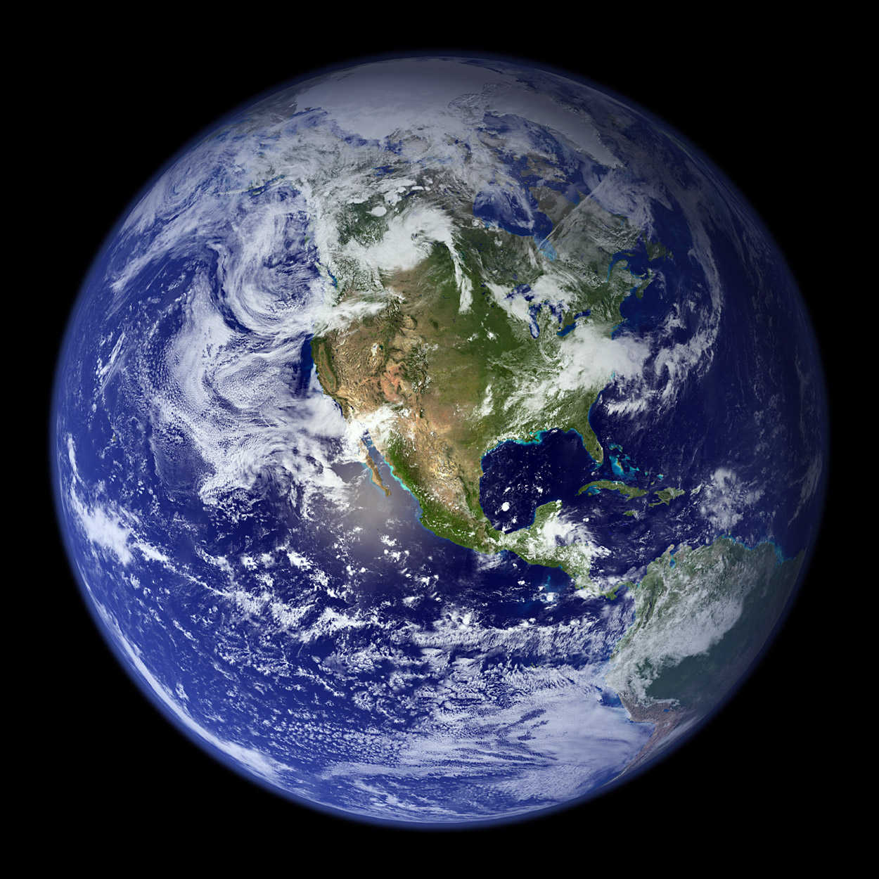
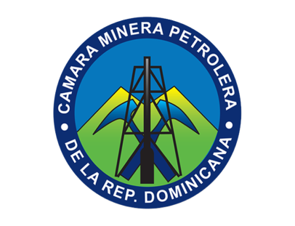

LA HUELLA DE AGUA
Conceptos para Industrias Mineras
Robert W. Crowley
GOLDQUEST
Seminario Agua y Minería
CAMIPE
22 junio 2017
Embassy Suites, Hilton
Santo Domingo
República Dominicana
Notes:
1

Slide 2
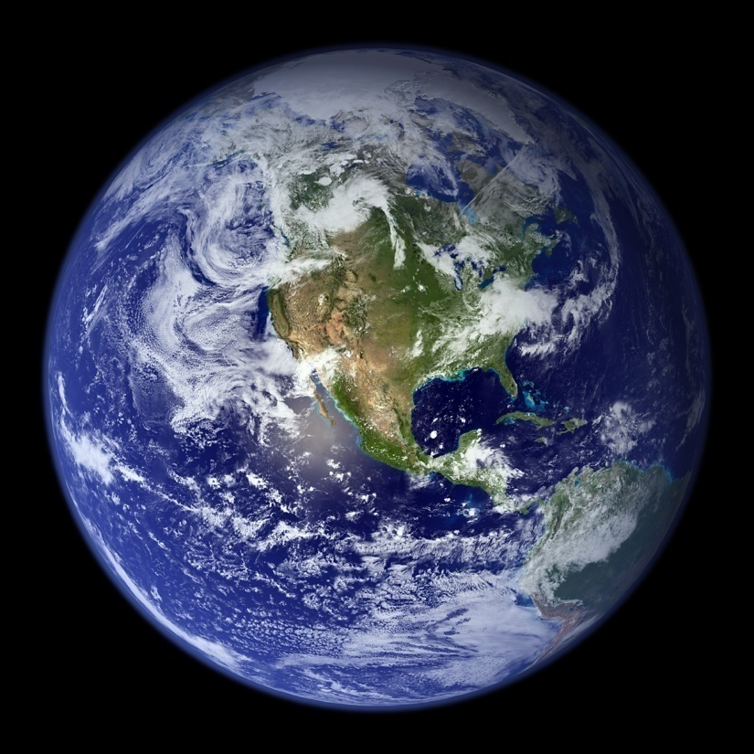
La Huella de Agua
Conceptos Básicos
Tipos de agua
Definición de “huella”
Huella del Proyecto Romero
Conceptos económicos
Referencias
TRADE
Consejos para compañías mineras
Notes:
El propósito de la presentación es introducir algunos conceptos básicos sobre:
el agua y su caracterización
el concepto de “huella”
La presentación de conceptos relacionados al proyecto Romero
Algunos problemas económicos con el pensamiento populista sobre el manejo del agua
Consejos para las compañías mineras y sus programas de RSC
Referencias para adquirir más información

Slide 3

La Huella de Agua
Producción
Un indicador de la cantidad de agua total consumido o producido en bienes o servicios.
TRADE
Cadena de valor
Consumidor
Mide eficiencia y dependencia de recursos agua desde múltiples perspectivas
Notes:
La “huella de agua” es una apreciación de la cantidad de agua total incorporada en productos y servicios desde todas sus fuentes de influencia. Es la cantidad total de agua importada y exportada entre regiones, países, entre cuencas hidrográficas, productores y consumidores. Generalmente el agua necesaria para producir una unidad de un bien o servicio no está integrada en el precio del artículo. El consumidor no paga por el costo real del agua, el costo de alternativas, ni por la contaminación o pérdidas producidas.

Slide 4
La Huella de Agua Industrial
El volumen total de agua dulce utilizado directamente e indirectamente para manejar y mantener un negocio.
Dimensión temporal y espacial:
Cuando y como el agua fue utilizada.
Tres componentes:
verde: volumen de agua de lluvia consumido.
azul: volumen de agua superficial o subterranea consumido.
gris : volumen de agua contaminada.
[Hoekstra, et.al. 2011 The Water Footprint Assessment Manual]
Notes:
4
La “huella” de agua” de un negocio se define como el volumen total de agua dulce utilizado directa e indirectamente para manejar y mantener un negocio. Dos Componentes:
Agua utilizada directamente por un productor (manufactura, mantenimiento, enfriamiento, limpieza, etc.)
Agua indirecta por la cadena de valor del productor.
El agregado produce la Huella de los productos del negocio.
Referencia:
Hoekstra, A.Y., Chapagain, A.K., Aldaya, M.M. and Mekonnen, M.M. (2011) The water footprint assessment manual: Setting the global standard, Earthscan, London, UK. Página 194.

Slide 5
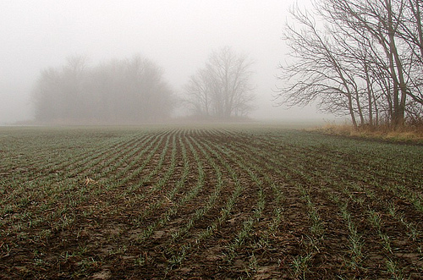
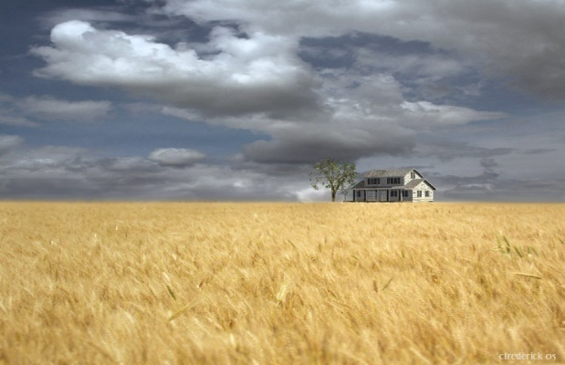
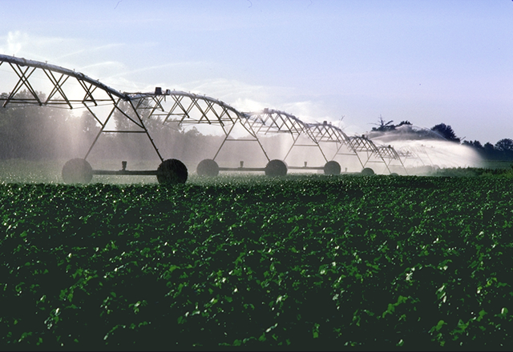
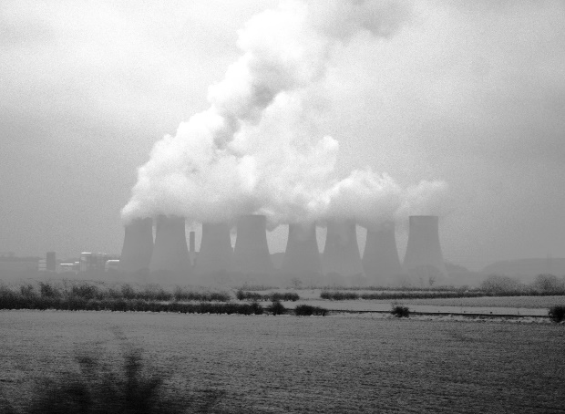
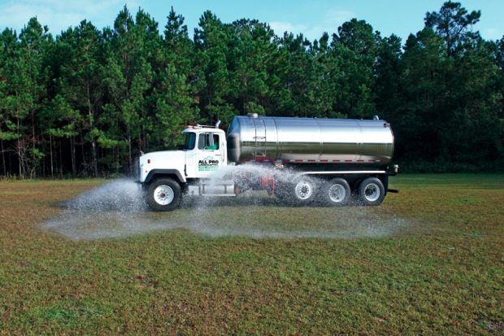
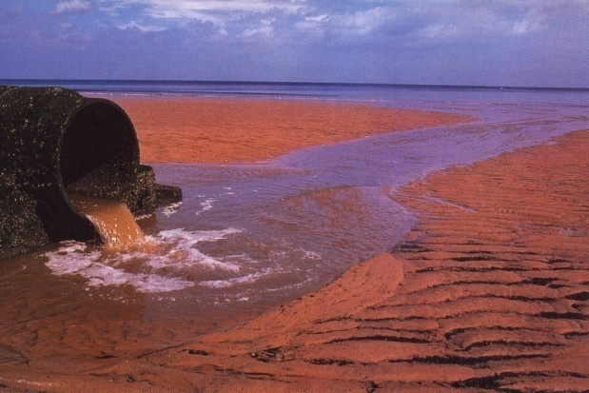
Categorías de agua
Agua Verde
► Agua de lluvia evaporada o incorporada en un producto.
Agua Azul
► agua superficial o subterránea evaporada, incorporada en el producto, enviada a otra cuenca hidrográfica, o que llega al mar.
Agua gris (negra)
► agua contaminada.
► agua en cuarentena
[Hoekstra et.al 2011]
Notes:
5
Agua Verde: – Volumen de agua de lluvia consumido durante el proceso de producción. Muy relevante para los productos agrícolas y forestales. Es el total de evaporación de los campos y plantaciones más el agua incorporada en el cultivo o madera.
Agua Azul – Volumen de agua superficial consumido durante el proceso de producción o servicio. Consumido se refiere al agua utilizada, evaporada o incorporada en un producto. Esto incluye agua subterránea extraída y enviada a otra cuenca o agua que llegue al mar. Es la cantidad de agua que no regresa a la cuenca desde la cual fue extraída.
Agua Gris – La huella de agua gris de un producto es el indicador de contaminación de agua dulce asociado con la cadena de valor entero. Es definido como el volumen de agua dulce requerido para asimilar una carga de contaminantes basado en la concentración natural histórica y los estándares presentes para agua . Es el volumen del agua requerida para diluir contaminantes y mantener la calidad de agua por encima de los estándares aceptados.
Fuente:
Hoekstra, A.Y., Chapagain, A.K., Aldaya, M.M. and Mekonnen, M.M. (2011) The water footprint assessment manual: Setting the global standard, Earthscan, London, UK. Páginas 187, 189, 190.

Slide 6
Componentes de una huella de agua
Huella directa
Huella Indirecta
Agua Consumido
Agua Verde
Agua Verde
Agua extraída
Agua reutilizada
Agua Azul
Agua Azul
Agua
Contam-
inada
Agua Gris
Agua Gris
Estadísticas
Tradicionales
Sobre
Distribución
[Hoekstra et al., 2011]
Notes:
6
Huella de agua – El concepto de Huella comprende tanto los usos directos como los indirectos.
Como indicador de “uso de agua” es más comprensivo que el antiguo indicador de “agua alocada” en tres aspectos:
1. El tradicional no incluye agua azul re-utilizada.
2. Es más amplio que solamente el uso de agua azul. Pero también incluye agua verde y agua gris.
3. Incluye usos directos e indirectos
El uso de agua es medido en términos de:
- volumen de agua consumida (evaporada o que no regresa al sistema)
- contaminado sobre el tiempo
► Contexto Geográfico especifico
► Puede ser calculado para:
- un proceso
- un producto
- un consumidor
- un grupo de consumidores (e.g. municipio, provincia, cuenca, país)
- un productor (e.g. una empresa privada, una organización pública, una utilidad pública, etc.)
Fuente:
Hoekstra, A.Y., Chapagain, A.K., Aldaya, M.M. and Mekonnen, M.M. (2011) The water footprint assessment manual: Setting the global standard, Earthscan, London, UK. See page 3.

Slide 7


La “huella” de algunos artículos comunes…
[Hoekstra & Chapagain, 2008]

Slide 8
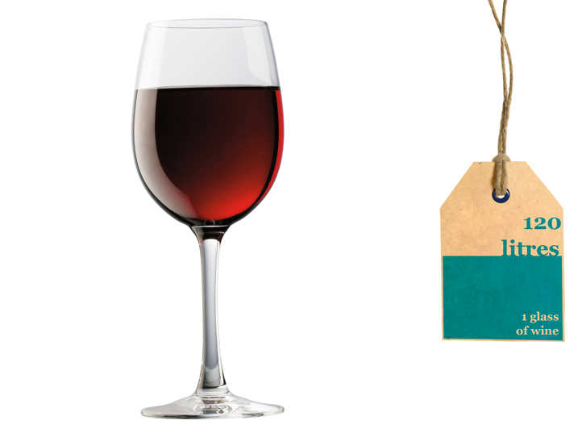
[Hoekstra & Chapagain, 2008]
Notes:
8

Slide 9
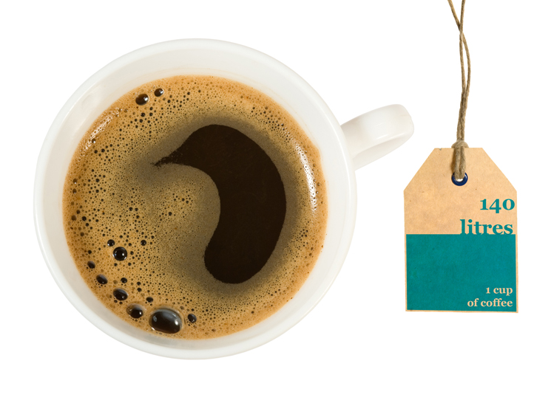
[Hoekstra & Chapagain, 2008]
Notes:
Esto es un promedio global y una cifra agregada. Las decisiones políticas deberían basarse en:
1. La actual H.A. de ciertos tipos de café en el lugar de producción preciso.
2. Huella proporcional entre verde/azul/gris.
3. Impactos locales de la HA basado en un análisis de la vulnerabilidad local y escasez.

Slide 10
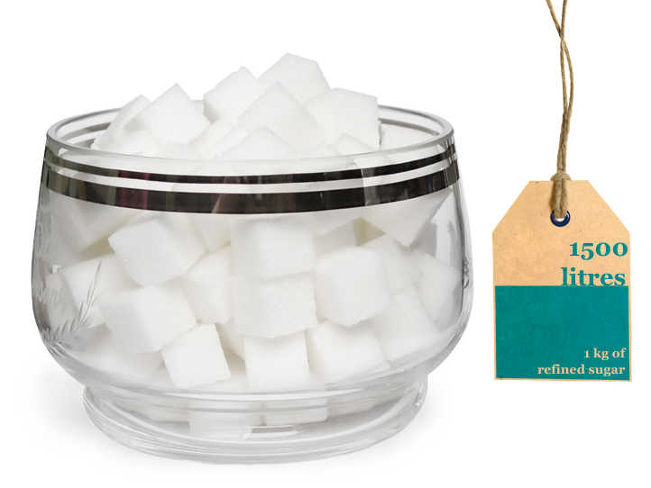
[Hoekstra & Chapagain, 2008]
Notes:
Por 1 Kg de azúcar refinada de caña de azúcar se requiere alrededor de 1500 litros de agua. La caña de azúcar consume alrededor de 220 billones de metros cúbicos de agua anualmente, lo cual representa el 3.4% del uso global del agua para la producción de un cultivo. El azúcar de la remolacha requiere menos agua por kg.

Slide 11
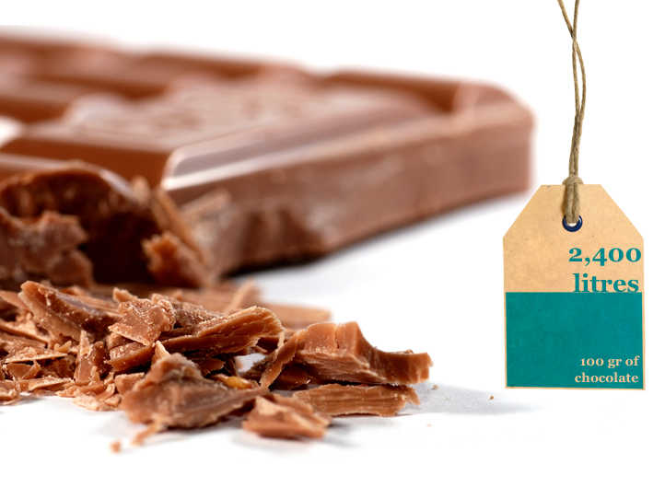
[Hoekstra & Chapagain, 2008]
Notes:
La H.A. de chocolate puro es de 2400 litros/ 100 g (promedio mundial!). La composición de chocolate negro: 40% pasta de cacao (33,260 litros/kg); 20% manteca de cacao (50,730 litros/kg); 40% azúcar (1,526 litros/kg). Entonces calculamos : 40% 33260 + 20% 50730 + 40% 1526 = 24,060 litros/kg = 2400 litros por (1) 100gr barra de chocolate. La H.A de la leche en polvo es 4,600 litros/kg, así pues, el chocolate a base de leche, tendrá una huella más alta. (aprox. 2,500 litros por una barra de chocolate de 100gr.) que el chocolate negro con el mismo contenido de manteca de cacao. Lo más crucial para la H.A. es el tipo de procesamiento de la pasta de chocolate y el contenido de manteca de cacao.

Slide 12
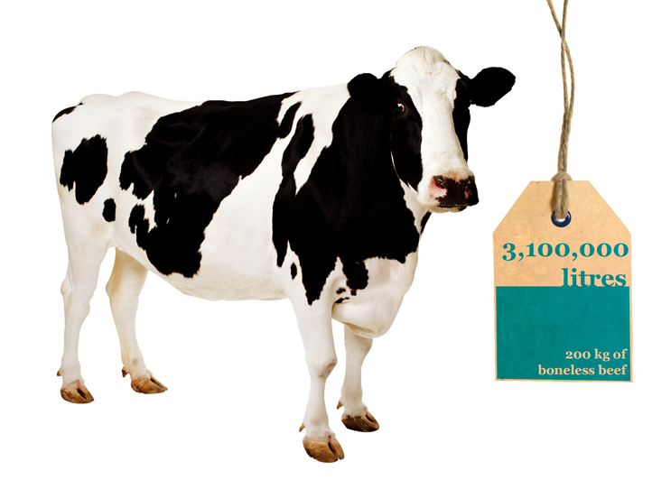
[Hoekstra & Chapagain, 2008]
Notes:
La H.A. de producir una vaca adulta es de 3,100,000 litros.

Slide 13
La Huella de una vaca
Alimento
► 1,300 kg de granos
(trigo, soya, mais, etc. para alimento concentrado)
► 7,200 kg de pasto
(pasto, paja, silaje, etc)
Agua
► 24,000 litros para beber
► 7,000 litros para procesamiento.
99%
1%
[Hoekstra & Chapagain, 2008]
Notes:
En la producción para carnes, lleva 3 años antes de llevar el animal al matadero antes de producir algunos 200 kg de carne sin huesos ( en países industrializados). El animal consume casi 1,300 1300 kg de granos (trigo, avena, cebada, maíz, soya, entre otros integrados en el alimento concentrado), 7,200 kg of pasto (pasto, silaje, paja, etc.), 24 M3 para beber y 7 M3 para procesamiento.
Para producir 1Kg. de carne de res sin hueso, utilizamos 6.5 kg de granos, 36 kg de pasto, y 155 litros de agua (solo para beber y procesamiento). Dicho volumen de producción requiere un promedio de 15,300 litros de agua.

Slide 14
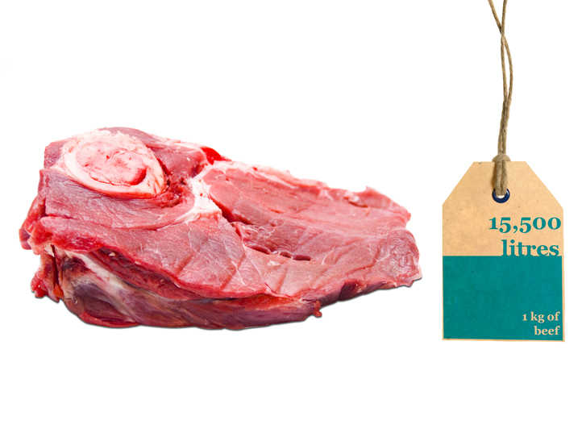
[Hoekstra & Chapagain, 2008]
Notes:
La H.A. de 1Kg. De carne de res equivale en un promedio de 15,500 litros de agua.

Slide 15
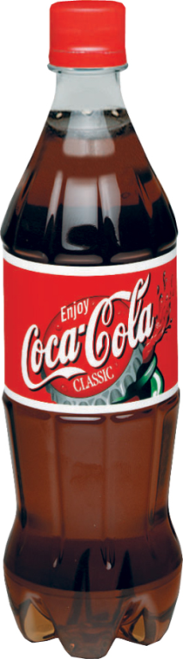
Huella de Agua de una botella de Coca Cola
Huella de una botella plástica de 0.5 litros basado de datos de los Países Bajos por Hoekstra, 2011
0.44 litros de agua
27.6 litros para azúcar
5.3 litros para PET botella y tapa
3.0 litros para otros ingredientes y costos indirectos
___________________
36 litros total
Notes:
15
Tomamos como un ejemplo.

Slide 16
En respuesta de la Huella de Agua
de una botella de Coca Cola…
La compañía orientó su programa de Responsabilidad Corporativa y Social para crear eficiencias en el uso y bajar la Huella de Agua.
Contribuyen a fondos de agua que invierten en eficiencias
Promueven la educación sobre manejo de agua transnacional
Aplican nuevas tecnologías para bajar su Huella de producción interna
Notes:
16
Tomamos como un ejemplo com

Slide 17
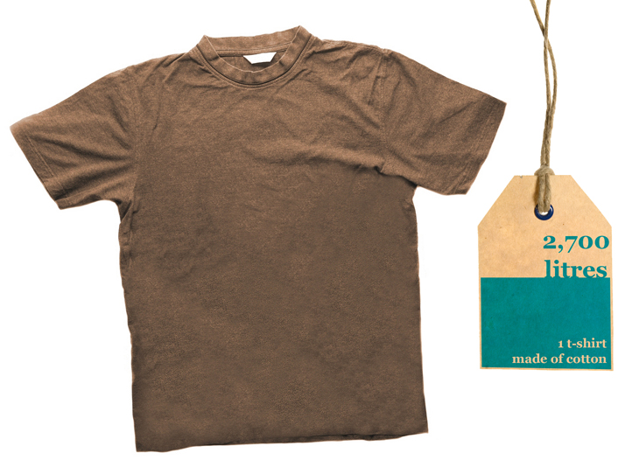
[Hoekstra & Chapagain, 2008]
Notes:
La H.A. : 2,700 litros para 1 camisa de algodón. Para lograr 1 kg of textil final, se requieren 11,000 litros de agua (como promedio global). Una camisa de 250 gr. requiere 2,700 litros de agua, 45% es agua de riego consumido (utilizado) por la mata de algodón; 41% es agua de lluvia evaporada del campo durante el período de siembra, y 14% es agua para diluir el agua de drenaje que contiene fertilizantes y químicos asociados con la industria textil. Mundialmente, la producción de algodón provoca la evaporación de 210 billones de M3 de agua y contamina 50 billones de M3 de agua; o sea 3.5 % del uso de agua global.
Fuente:
Chapagain, A.K., Hoekstra, A.Y., Savenije, H.H.G. and Gautam, R. (2006) The water footprint of cotton consumption: An assessment of the impact of worldwide consumption of cotton products on the water resources in the cotton producing countries, Ecological Economics. 60(1): 186-203.

Slide 18
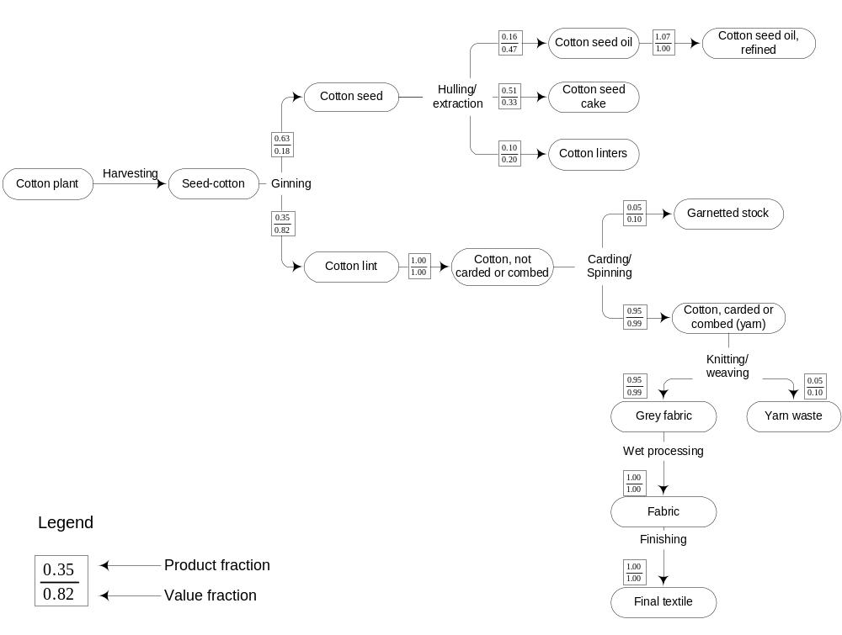
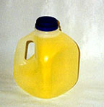
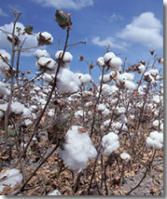
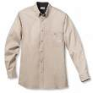
Production chain
cotton
Notes:
Fuente:
Chapagain, A.K., Hoekstra, A.Y., Savenije, H.H.G. and Gautam, R. (2006) The water footprint of cotton consumption: An assessment of the impact of worldwide consumption of cotton products on the water resources in the cotton producing countries, Ecological Economics. 60(1): 186-203.
18

Slide 19
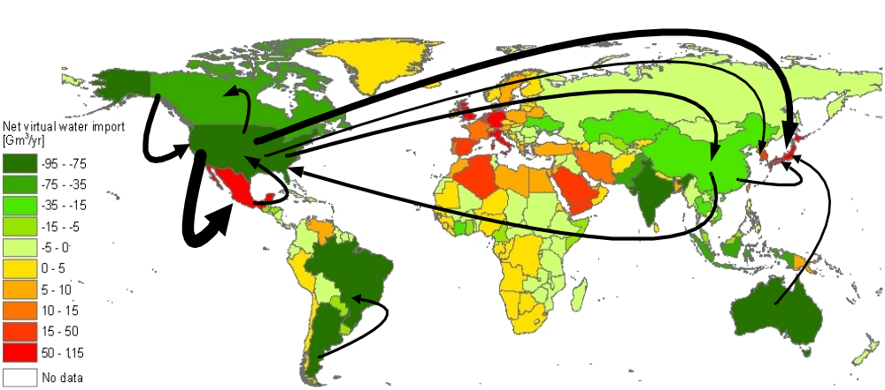
Balances de Agua Virtual
[Mekonnen & Hoekstra, 2011]
Notes:
19
Agua virtual es el agua contenida en los productos que vendemos o consumimos.
Por ejemplo, si un mango es 80% agua, entonces la exportación del mango es una exportación de un peso considerable en agua del ecosistema dominicano. El agua de ese mango es liberada en los vertederos o en los sistemas de tratamiento de agua de la ciudad punto de destino del producto.
El balance de agua virtual por país y la dirección del flujo (bruto) de agua virtual por el período 1996-2005. Solo los más significativos(> 15 Gm3/yr) están presentados. Fíjense en la isla de Japón, quien es un importador neto de alimentos y productos. Su Huella hídrica es negativa, es decir que importan más agua que la que exportan.
Source: Mekonnen, M.M. and Hoekstra, A.Y. (2011) National water footprint accounts: the green, blue and grey water footprint of production and consumption, Value of Water Research Report Series No.50, UNESCO-IHE, Delft, the Netherlands.

Slide 20
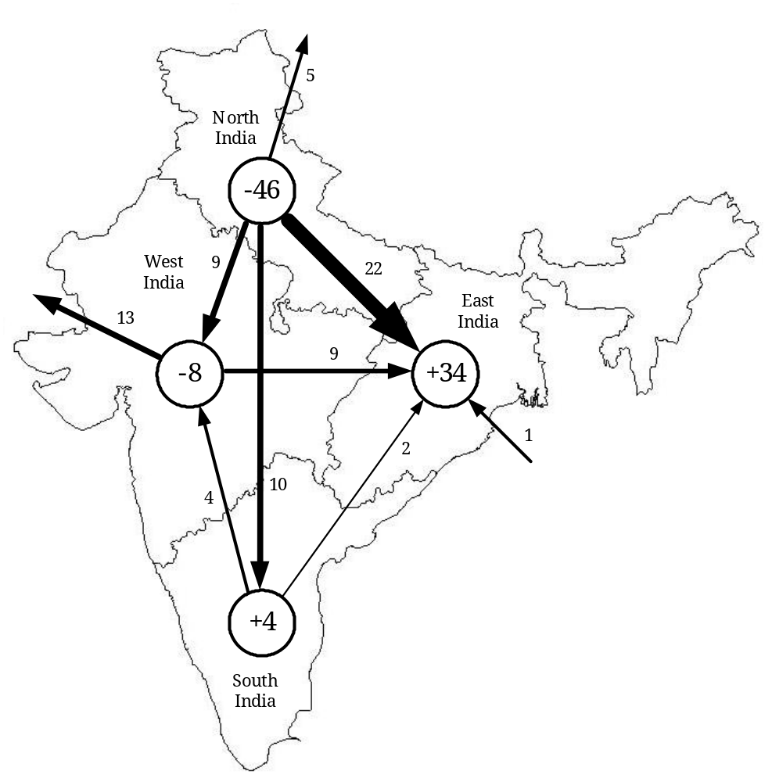
Flujo de agua virtual en la India
[Kampman et al., 2008]
Notes:
Nótese que podemos hacer el mismo análisis entre regiones dentro de un país, entre cuencas hidrográficas, entre compañías, etc. En este ejemplo, agua utilizada en el norte de la India (con escasos recursos hídricos) para producir productos enviados a la India oriental (relativamente abundante en agua).
Exportamos agua de zonas secas de la R.D hacia zonas húmedas, como es Santo Domingo, D.N.
Source: Kampman, D.A., Hoekstra, A.Y. and Krol, M.S. (2008) The water footprint of India, Value of Water Research Report Series No.32, UNESCO-IHE.

Slide 21
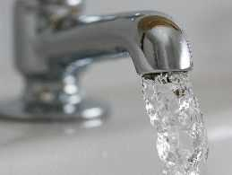
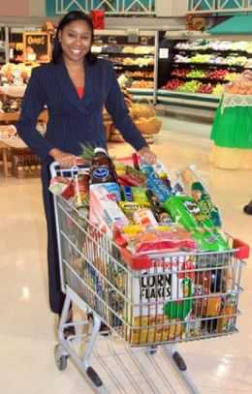
La huella total de un consumidor en Inglaterra
► Aprox. 3% es realizada en casa.
150 litros/dia
► Casi 97% de la huella es invisible, o sea relacionado con los productos comprados en tiendas.
3,400 litros/día para productos agrícolas
1,100 litros/día para productos industriales
► alrededor del 60 al 65% de su huella de agua proviene del exterior.
Notes:
21

Slide 22
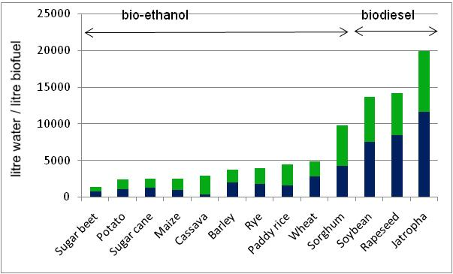
Huella de agua biocombustibles de cultivos [litro/litro]
Car driving on bio-ethanol from sugar beet:
40-210 litre/km
[Gerbens-Leenes, Hoekstra & Van der Meer, 2009]
Notes:
22
Litro por Litro, la producción de biocombustibles es 50% agua. Sin embargo el agua no está considerado como parte de la estrategia de energía.
Source:
Gerbens-Leenes, W., Hoekstra, A.Y. and Van der Meer, T.H. (2009) The water footprint of bioenergy, Proceedings of the National Academy of Sciences, 106 (25): 10219-10223.

Slide 23
Marco de Cuenta de Agua
huella
de agua
interno
Huella de agua externo
HA de consumo national
+
=
Consumo
+
+
+
Agua para exportacion
Agua Virtual importada para exportacion
Agua Virtual
exportada
+
=
Exportación
=
=
=
HA
nacional
Agua Virtual
importada
Cuenta
Virtual de agua
+
=
Producción
Importación
Estadisticas
traditionales
sobre el uso, pero
limitado a extracciones
Notes:
La huella interna de un área geográfica indica el agua utilizada dentro de la cuenca o del país para producir los productos consumidos por la población nacional. La huella externa es el volumen de recursos de agua utilizado en otras áreas o países para producir bienes o servicios en el país considerado. Es igual al valor de agua virtual importada menos el volumen de agua virtual exportada en la reexportación de los productos.
El agua virtual exportada consiste en el agua exportada de origen doméstico más el agua re-exportada de fuentes de origen extranjero. El agua virtual importada será consumida en parte, constituyendo en parte la huella de agua externa.
La cuenta del agua de un país es la suma de agua virtual importada y el uso de agua dentro de un país o área especifico es igual a la suma de la Huella nacional más la exportación de agua virtual.
Fuente: Hoekstra, A.Y., Chapagain, A.K., Aldaya, M.M. and Mekonnen, M.M. (2011) The Water Footprint Assessment Manual: Setting the Global Standard, Earthscan, London, UK.
23

Slide 24
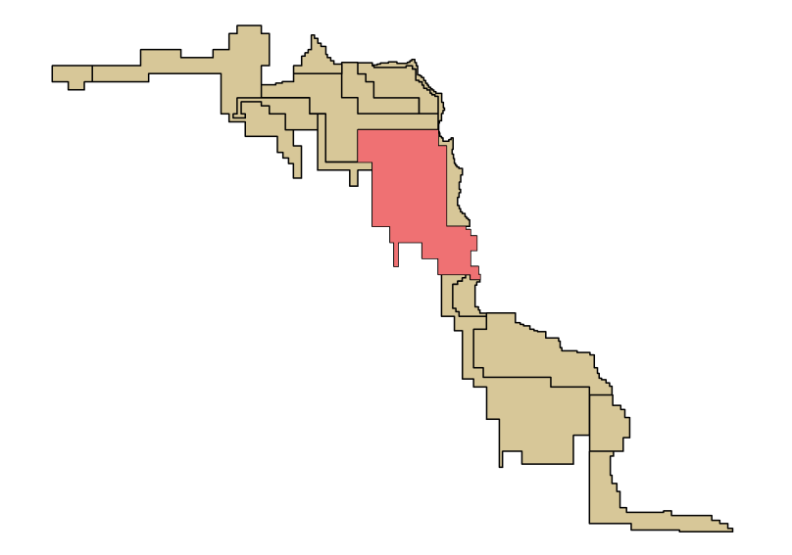
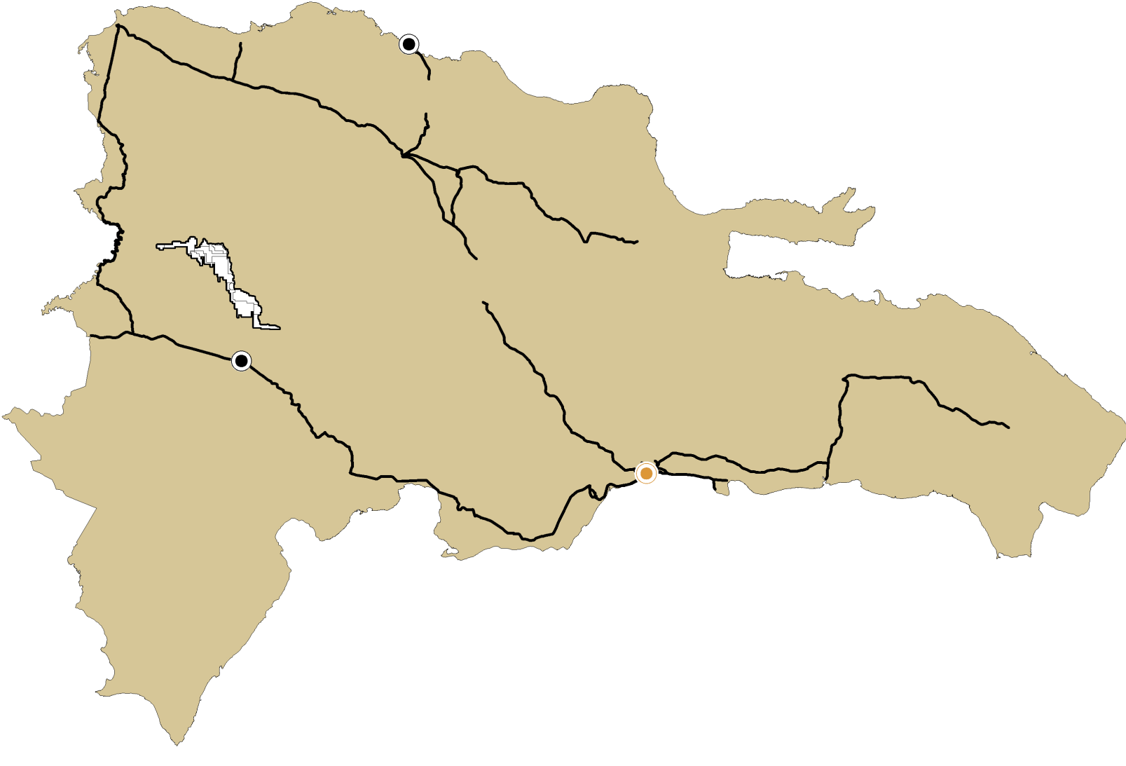
EL PROYECTO ROMERO ESTA UBICADO EN LA
PROVINCIA DE SAN JUAN
Puerto Plata
Romero Project
50km
Tireo Concessions
San Juan
De la Maguana
Santo Domingo
Punta Cana
El Proyecto se localiza 23 km al
Norte de la Presa de Sabaneta

Slide 25
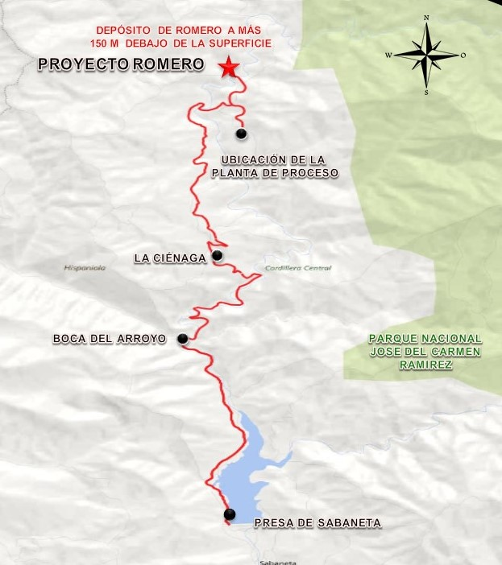
El Proyecto Romero :
la construcción
de una nueva Carretera de Acceso,
Línea Eléctrica y Línea de Fibra Óptica
y un proceso de extracción de oro mediante un proceso de minería subterránea.
Notes:
El Contexto del Proyecto Romero: El proyecto Romero esta ubicada en la provincia de San Juan en la sub-cuenca del Río San Juan.
La provincia tiene una presión de agua de 86% sensu INDRHI 2011, es decir que la provincia ya dedica 86% de sus recursos de agua a su propio producción (concepto tradicional).
Es una zona agrícola con fuerte lobby para agua de riego proveniente de la presa de Sabaneta que provee agua doméstica, servicios eléctricos, y agua de riego.
El sistema de canales está diseñado para recibir 8M3/seg. En realidad recibe alrededor de 5M3/seg. Cuando la producción del arroz requiere agua, hay un fuerte déficit de agua doméstica.

Slide 26
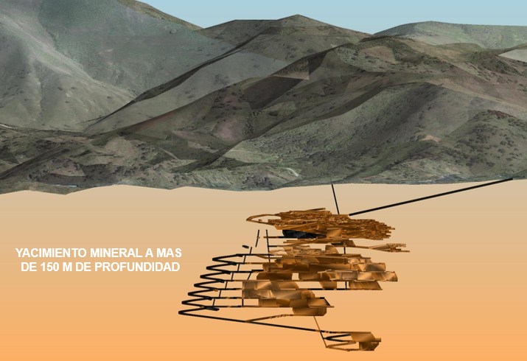
DESCUBRIMIENTO SIGNIFICATIVO
-Producción estimada de 2,800 toneladas por día
-Rampa de Acceso
-Concentrado simple de cobre con alto contenido de oro
Superficie
Reservas:
7.1 Mt @
3.7 g/t oro
4.3 g/t plata
0.9 % cobre
[1.1 M oz. Au Eq]
Yacimiento Subterráneo
a más de 150 m de profundidad.
Ingeniería Innovadora para la
República Dominicana

Slide 27
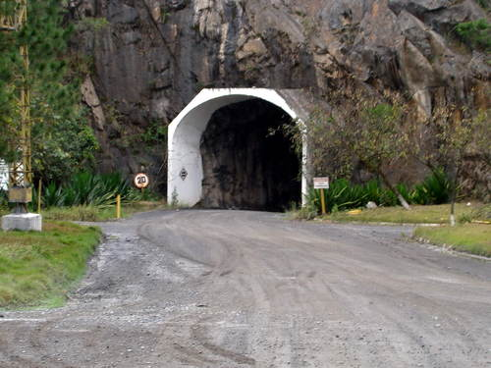
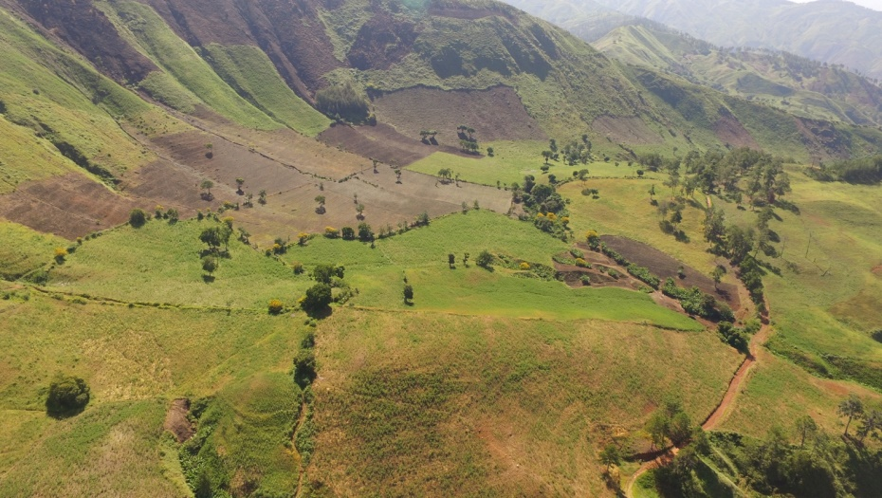
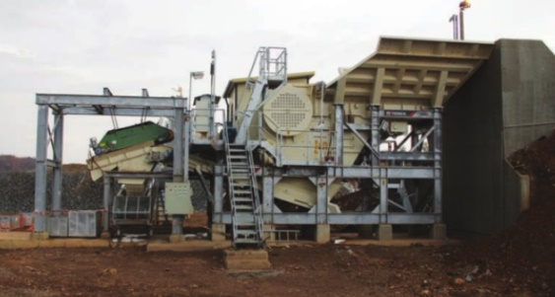
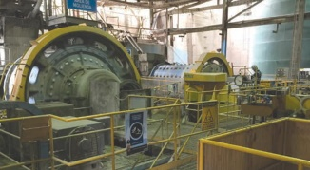

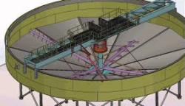
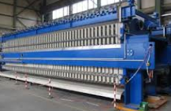
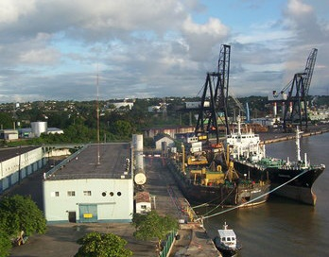
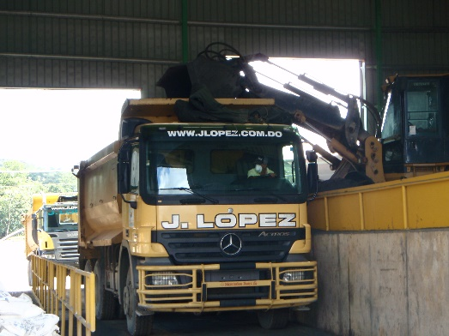
Proceso de Separación Física propuesto
Mina
Subterránea
Molino de Bolas
Trituradora
65%
Espesadores
Colas
Secas
Celdas de
Flotación
Filtro
35%
Exportación de Concentrado
Transporte
al Muelle
Pila materiales
inertes
El concentrado se exportará
al extranjero para su separación final.
NO USO DE CONTAMINANTES
Notes:
El proceso industrial responde a las características y necesidades de la cuenca:
Un proceso de Separación Física
Un proceso de flotación
Un proceso de secamiento
Material mineral transportado en contenedores a Barahona donde es exportada
Procesamiento químico fuera del país
Materiales estériles son devueltos a la mina con un proceso de cimentación
Reciclaje de material y no uso de contaminantes.

Slide 28
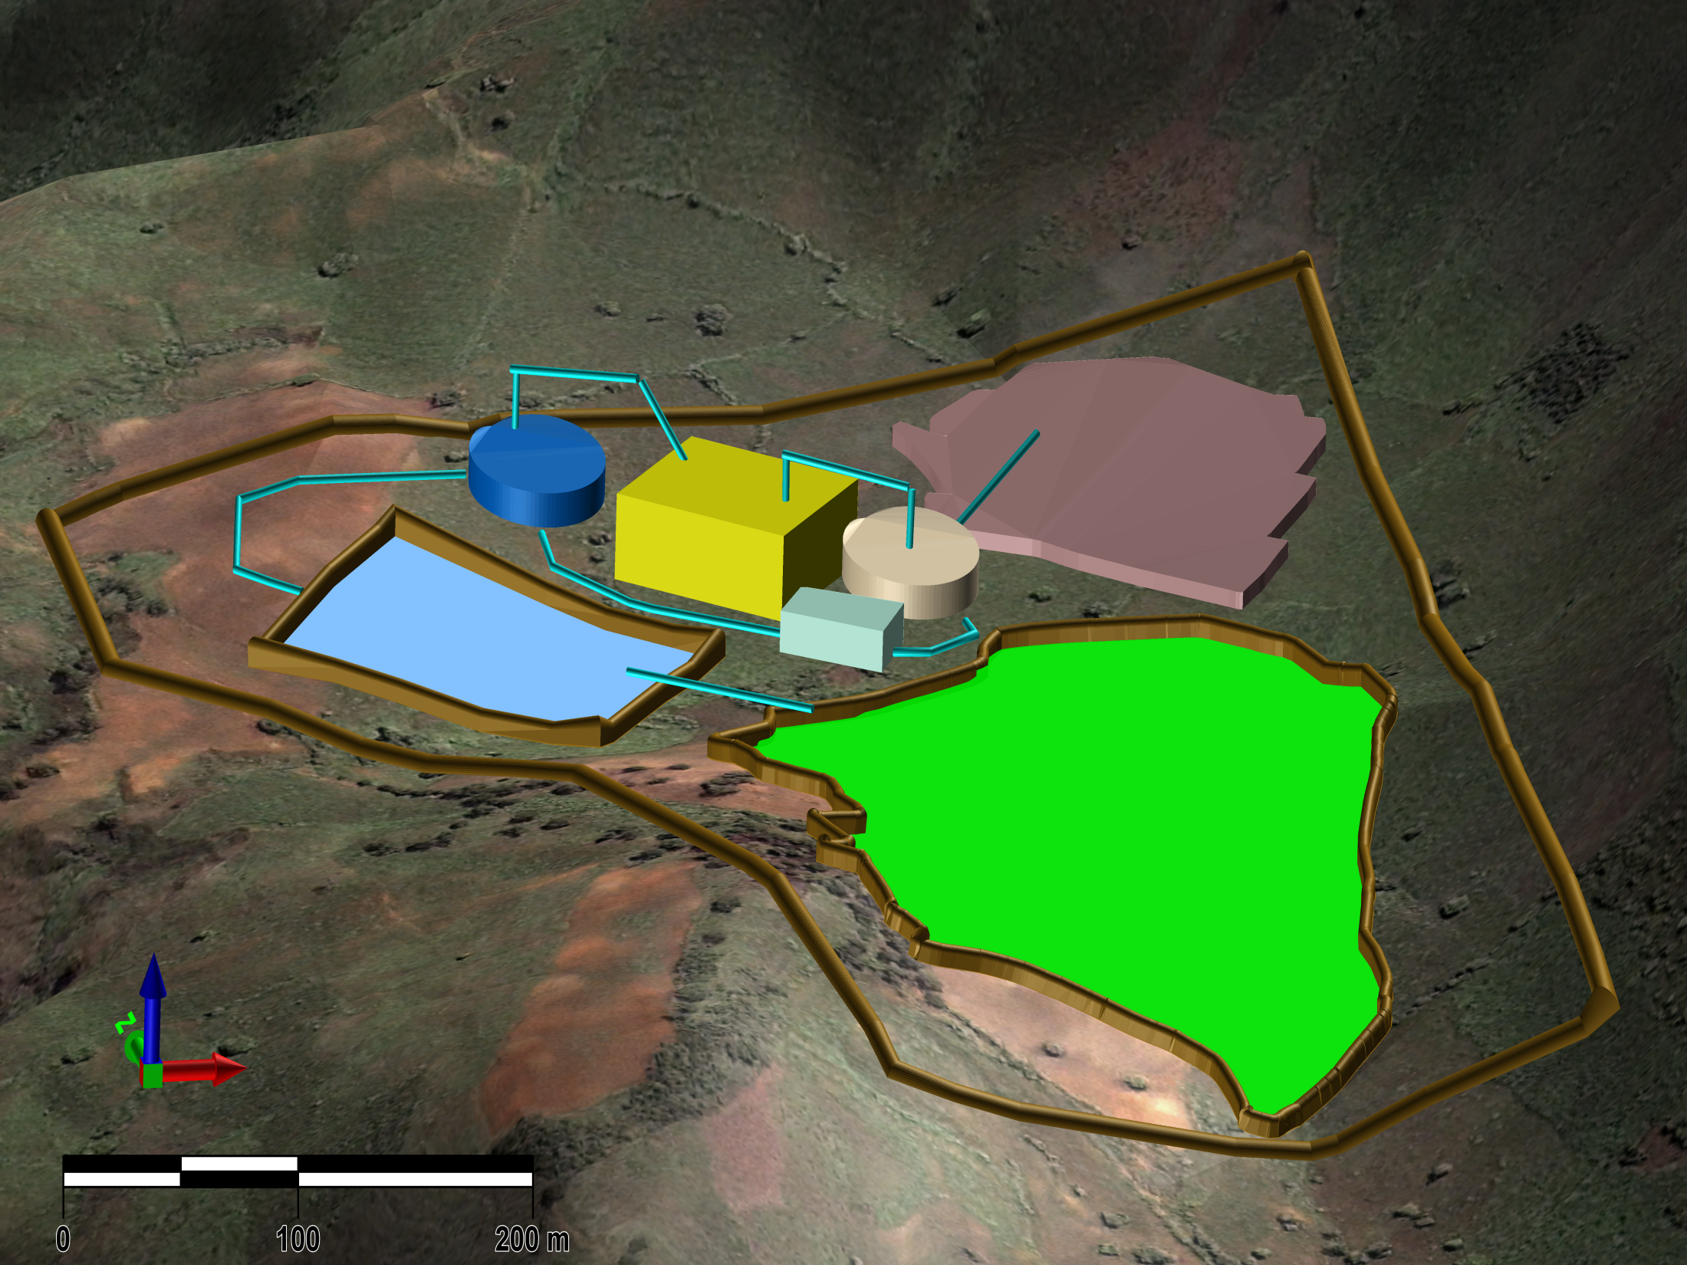
Sistema De Gestión De Aguas Recicladas
Proyecto Romero
Sistema De Gestión De Aguas Impacto
Cero En El Río San Juan Proyecto Romero
PLANTA DE MOLIENDA Y
FLOTACIÓN
ESPESADOR
TANQUE DE AGUA
DE PROCESO
PILA DE COLAS ROCAS TEMPORALES
QUE REGRESAN A LA MINA
FILTRO
DE AGUA
LAGUNA
SISTEMA RECOLECCIÓN DE AGUA DE LLUVIA
El Proyecto utilizará agua verde
Zero uso de agua azul del Rio San Juan
Notes:
El Proceso de Separación Física y Flotación es facilitado por un sistema de reciclaje de agua:
Agua Verde es colectado de un anillo de lomas alrededor del sitio de la planta de tratamiento de agua sobre tiempo;
Agua Verde alimenta una laguna donde pasa por la planta;
Luego del espesor, el agua pasa por un sistema de filtración y regresa a la planta;
Cuando es necesario compensar por agua evaporada en la planta (por calor), el sistema es alimentado por la laguna (color azul)
Para evitar evaporación de las lagunas, un sistema de paneles solares flotantes son consideradas, árboles para sombra, etc.
Otros elementos de la Huella son…

Slide 29
Análisis preliminar de la Huella de Agua
Agua | Huella
Agua Verde | Llenado de lagunas (1ra vez); Evaporación; Minimizado por sistema de reciclaje y control de evaporación;
Agua Azul Rio San Juan | Agua doméstica para campamento; Agua doméstica con expansión poblacional y económica
Agua Gris | Agua servida de campamento de obreros; Agua servida de expansión poblacional
Agua Virtual | Humedad en material exportado; Contenido de agua en alimentos y bienes importados
Notes:
La Huella de Agua* es:
Agua Verde (Directo): La cantidad de agua en las lagunas la primera vez que se llena (son llenados sobre el tiempo durante la fase de construcción de la mina);
Agua Verde (Directo): La cantidad de agua perdido por evaporación;
Agua Azul (Directo): Agua Domestica en Campamento y en expansión poblacional en comunidades cercanas
Agua Virtual (Directo): Humedad en el material exportada (mínimo pero no perfecto)
Agua Virtual (Indirecto): Humedad en material importado: consumo de alimentos etc. por un numero aumentado de empleados y contratistas etc.
Agua Virtual (Indirecto): Aumento en agricultura y productos locales producidos por mejoramiento del camino.
Aspiramos ser neutral o negativo en nuestra huella de agua, algunas ideas son….
(*) Muy preliminar. La huella será calculado durante la fase de estudios ambientales

Slide 30
Huella de Agua: Reducción y Compensación
Reducir:
Evitar : Diseño de planta eficiente, sistema de reciclaje de H2O, Reducir evaporación. Aumentar sombra. Planta de tratamiento de agua en vez de agua por botella.
Producción mejorada: tratamiento de agua de drenaje y servida producto de expansión poblacional.
Compensar:
Compensar por el uso directo de agua verde mediante inversiones razonables en uso eficiente y equitativo de agua en la cuenca del Rio San Juan.
Fondos de agua: ¿Costos transferencia?
Reutilización del agua
Eficiencia en riego y agua doméstica
Notes:
30
Como se puede reducir la huella de agua?
Evitar el uso de Agua en el diseño industrial y en renovar la tecnología.
Reducir el uso de agua directo en la cadena de valor
Mitigar efectos mediante reconversión y reutilización de agua gris
Compensación:
Fondos de agua: Inversiones orientadas a eficiencia en la cuenca Hidrográfica de impacto. Fondos de agua existen para 2 cuencas del país. Un desafío son los costos de transferencia por agencias del gobierno y por ONGs intermediarios. Asegurar financiamiento directo a tecnología que crea eficiencia
Contabilidad: Exigir crédito para la eficiencia promovida. En RD no hay créditos de agua.
Persuadir que parte de los impuestos pagados a nivel municipal son destinados para eficiencia en agua
Invertir en estudios de agua subterránea, captura de agua, y recarga acuífero. Tenemos hidrogeólogos. El sistema de INDRHI para monitoreo de agua subterránea no está actualizado.
Invertir en re-utilización de agua
Invertir en riego eficiente
Contabilizar y publicar los logros y ahorros en el agua.
Participar en consejos de cuenca
Branding: somos compañías de tecnología, no solamente extracción mineral.

Slide 31
“La edad de las inversiones en infraestructura ha terminado”…”Estamos en la edad de tecnología y eficiencia”
- Dr. Peter Gleick
The Pacific Institute
Notes:
31

Slide 32
Cuencas Priorizadas
Mesa de Agua- MEPYD
Incorporación de representantes de las cuencas
CUENCAS | ORGANIZACIONES DEL SECTOR PRIVADO
Rio Yaque del Norte | Plan Yaque, APEDI, PLAN SIERRA
Rio Yaque del Sur | Fundación Sur Futuro
Rio Yuna | Universidad Católica Tecnológica del Cibao,
Rio Ozama | Comisión Presidencial Para Rescate del Río Ozama
Rio Ocoa | Asociación para el Desarrollo de San José de Ocoa, ADESJO
Costa Atlántica | Asociación para el Desarrollo de la Provincia Espaillat, PEDEPE
Cuencas del Este | A CONFORMARSE Ernesto Armenteros
Notes:
Las Cuencas Priorizadas por la Mesa de Agua, MEPYD en apoyo del Cuatrienio de Agua son:
Sea miembro de los consejos de cuenca. Todos están en niveles muy preliminares de desarrollo.
CUENCAS ORGANIZACIONES DEL SECTOR PRIVADO
Rio Yaque del Norte Plan Yaque, APEDI, PLAN SIERRA
Rio Yaque del Sur Fundación Sur Futuro
Rio Yuna Universidad Católica Tecnológica del Cibao,
Rio Ozama Comisión Presidencial Para Rescate del Río Ozama
Rio Ocoa Asociación para el Desarrollo de San José de Ocoa, ADESJO
Costa Atlántica Asociación para el Desarrollo de la Provincia Espaillat, PEDEPE
Cuencas del Este A CONFORMARSE Ernesto Armenteros
Fuente: Estrategia de Implementación, Mesa de Coordinación de Agua, MEPYD, .ppt presentación, Jose Alarcón Mella, Dir. Ejecutiva

Slide 33
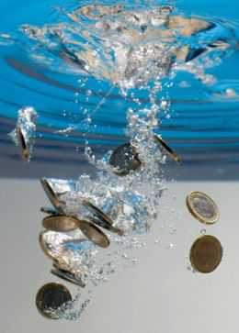
¿Por que nos interesa inversiones
En eficiencia y compensación?
Riesgos
Físico
Reputacional
Regulatorio
Financiero
Nuestro oportunidad
Ventaja en ser protagonista
Imagen corporativa
RSC alineado con prioridades del Cuatrienio del Agua
Notes:
33
Para muchas empresas, el agua dulce es un ingrediente básico para sus operaciones, mientras sus descargas podrían crear contaminación del sistema local de agua. Inicialmente, la presión publica impuesta sobre los negocios ha sido la razón mas importante para la creación de iniciativas de responsabilidad social por parte de las empresas. Hoy en día, sin embargo, muchas empresas reconocen los riesgos asociados con el fallar en manejar adecuadamente la calidad del agua dulce. Dichos riesgos incluyen: daños a la imagen corporativa, aumentos en el control regulatorio, riesgos financieros causados por la mitigación de la contaminación e escasez de agua dulce para mantener sus operaciones. Un gran numero de multinacionales reconocen ahora que el manejo proactivo puede contribuir a evitar riesgos y a contribuir con su rentabilidad y competitividad. La contabilidad de la huella de agua de los negocios esta aumentando vista como una parte esencial para la sostenibilidad corporativa. Un numero cada vez mas alto de negocios reconocen que no solo sus operaciones, sino también que sus suministros dependen e impactan sobre los sistemas naturales de agua.

Slide 34
Desafios
El agua en muchos lugares no es medido con precisión.
El costo del agua no refleja los costos verdaderos
Por el subsidio al agua, le permite poco dinero para contribuir a fondos de agua
Compañías requiere que la eficiencia sea documentada
Problemas en compatibilidad con ONGs y Multilaterales
TRADE
Notes:
Los desafíos al uso de la Huella del Agua como herramienta para apoyar toma de decisiones:
El calculo interno para una empresa minera no es difícil. Las compañías mineras tienen las herramientas para hacerlo.
El problema es aplicar la información generada en un contexto a nivel de ciudad o de cuenca como herramienta para apoyar la toma de decisiones.
1. El consumidor generalmente no paga por el costo real del agua;
2. El costo de alternativas no responde a herramientas económicas. Agua es alocada políticamente y no económicamente. No hay preferencia al sector que sea más eficiente. Ej. El sector que produce los mayores beneficios de un M3 de agua no necesariamente recibe la cuota.
3. Hay una cultura de manejo por populismo. Sigue inversiones en infraestructura sobre inversiones en eficiencia.
4. Dificultad en contabilidad: Ej. 10,000 medidores del INAPA en San Juan de la Maguana fueron regalado a la CAASD. Sin contabilidad es imposible crear “creditos” de agua para compañías compensar por su uso de agua mediante inversiones en eficiencia.
5. El agua en la República Dominicana está fuertemente subvencionada y sub-valorada creando problemas adicionales en la alocación del recurso y en el análisis de alternativas.
6. Populismo a nivel mundial

Slide 35
RECURSOS
The Pacific Institute
www.pacinst.com
Think tank sobre eficiencia, economía, y política del agua. Enfocado en California con gran aplicación a nivel mundial.
Publicaciones excelentes…
Water Scarcity & Climate Change: Growing Risks for Businesses & investors
Dr. Peter Gleick es Dir. emeritus
TRADE

Slide 36
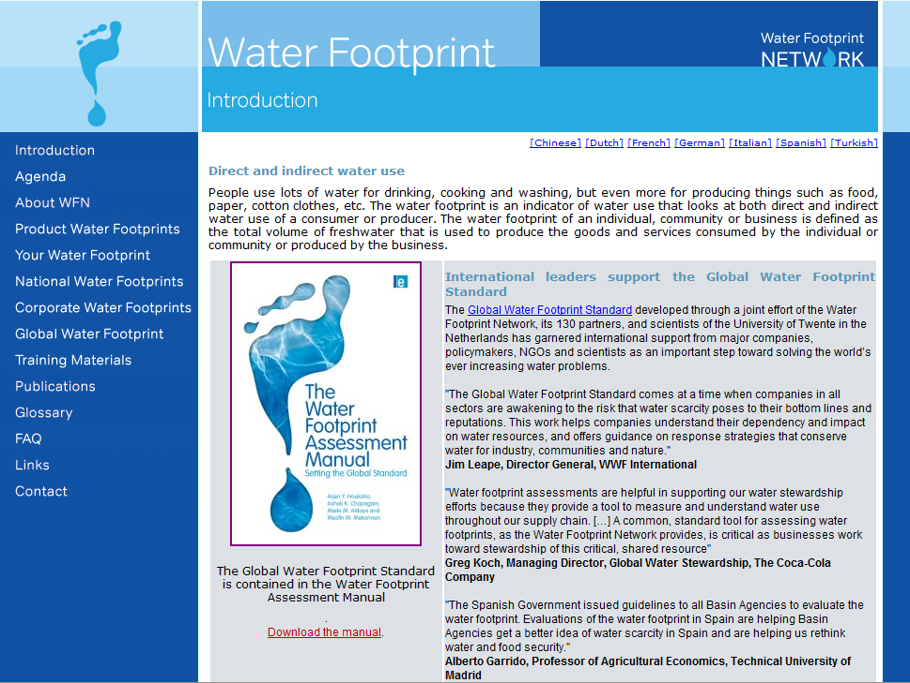
Notes:
36
El sitio que aprecio mucho es la del Huella de Agua del Water Footprint Network.
Sus publicaciones y graficas, algunos presentados en esta presentación (citados) son fuentes de información excelentes y abiertos para el uso. Se puede bajar sus publicaciones en múltiples idiomas, incluyendo el Manual de Asesoramiento de Huellas de Agua.
Su Director Dr. Arjen Y. Hoekstra de la Universidad de Twente y sus colaboradores son los ideólogos principales de los conceptos presentados en esta presentación.

Slide 37


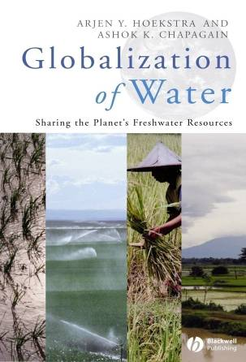
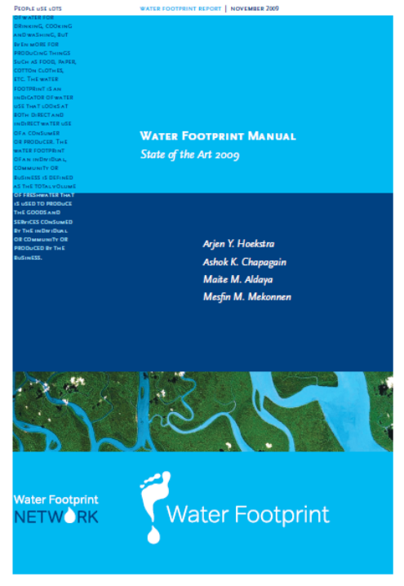
The Water Footprint Assessment Manual, 2011
The Water Network
http://www.waterfootprint.org
Hoekstra and Chapagain 2016
Manual 2009
Notes:
37
The Water Footprint Assessment Manual está disponible en español y es descargable del sitio web del water network. Es el estandar para manejar el tema.
Se puede solicitar ingreso al network a través del sitio web o por su página en facebook.
Todas las publicaciones del Dr. Arjen Y. Hoekstra y colaboraciones con Chapagain son excelentes. Los recomiendo.

Slide 38
RECURSOS
IWLEARN
www.iwlearn.com
Plataforma sobre manejo de aguas internacionales. Buenos documentos sobre politica del agua.
Información sobre nexus Agua-Energía-Comida es muy pertinente
TRADE

Slide 39

Agua | Energía | Minerales | Ingeniería
Invirtiendo En Lo Nuestro

